Slide 1
ATIVIDADES COM FOCO NO ACOMPANHAMENTO DAS APRENDIZAGENS
Atividade de Matemática – 7º Ano
Problemas envolvendo grandezas diretamente
proporcionais e grandezas inversamente proporcionais
HABILIDADE:
(EF07MA17) Resolver e elaborar problemas que envolvam variação de proporcionalidade direta e de proporcionalidade inversa entre duas grandezas, utilizando sentença algébrica para
expressar a relação entre elas.

Slide 2
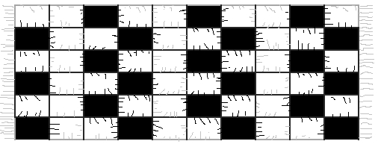
Atividade de Matemática – 7º Ano
Escola: | Professor(a):
Estudante: |  | Turma:
1 | Marcos confecciona tapetes reaproveitando retalhos de tecido. Ele fez um tapete com retalhos quadrados, de mesmo tamanho, nas cores branco e preta. Observe.
Maestro Educação
Quantos retalhos de cada cor Marcos usou? Quantos retalhos são ao todo?
Qual é a razão entre a quantidade de retalhos:
brancos e de retalhos pretos?
pretos e de retalhos brancos?
brancos e a quantidade total de retalhos?
2 | Com uma régua, meça o comprimento de cada segmento de reta representado.
Calcule a razão entre as medidas dos segmentos de reta:
azul e verde.
Vermelho e azul.
Verde e vermelho.

Slide 3
Atividade de Matemática – 7º Ano
Escola: | Professor(a):
Estudante: |  | Turma:
3 | A mensalidade do curso de inglês que Rodrigo faz é R$ 285,00, e o vencimento do boleto bancário é dia 15. Caso ele pague a mensalidade até o dia 12, há um desconto de 10%. Mas, se pagar após o dia 15, há acréscimo.
Em sua opinião, quais são os melhores dias para que Rodrigo faça o pagamento da mensalidade? Por quê?
Qual é o valor da mensalidade caso Rodrigo faça o pagamento no:
dia 8 desse mês?
dia 10 desse mês?
dia 14 desse mês?
c) Em certo mês, Rodrigo atrasou o pagamento da mensalidade e tece acréscimo de 5%. Quanto ele pagou?

